Slide 1


Chủ đề 1
LÀM QUEN VỚI YẾU TỐ THỐNG KÊ, SÁC XUẤT
Bài 75
THỰC HÀNH VÀ TRẢI NGHIỆM THU THẬP, PHÂN LOẠI GHI CHÉP SỐ LIỆU, ĐỌC BẢNG SỐ LIỆU (Tiết 1)

Slide 2

Tiết 1

Slide 3
Vào cuối tuần sau, lớp chúng mình sẽ cùng đi cắm trại. Và bây giờ chính là lúc chúng mình lên kế hoạch chuẩn bị cho chuyến đi chơi đó

Slide 4

Hãy nêu một vài việc cần làm để chuẩn bị cho chuyến đi chơi
Gợi ý:
- Chúng mình muốn đi đâu?
- Sẽ làm gì ở đó?
- Sẽ ăn gì?
-Uống gì?

Slide 5
Hãy nêu một vài việc cần làm để chuẩn bị cho chuyến đi chơi
TRÒ CHƠI TRUYỀN ĐIỆN

Slide 6
Hãy nêu một vài việc cần làm để chuẩn bị cho chuyến đi chơi
Trả lời:
+ Chúng mình sẽ đi cắm trại ở: vườn quốc gia, trang trại, công viên, ...
+ Chúng mình sẽ chơi các trò chơi: kéo co, cướp cờ, giải ô chữ, ....
+ Chúng mình sẽ ăn: bánh mì, bánh ngọt, cơm cuộn, xôi chả, xúc xích,...
+ Chúng mình sẽ uống: nước lọc, coca, pepsi, nước hoa quả,...

Slide 7
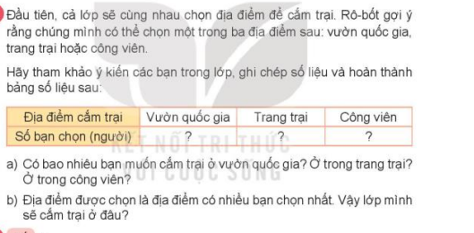
2

Slide 8

Các em thảo luận nhóm 4, hoàn thành phiếu bài tập sau
Địa điểm cắm trại | Vườn QG | Trang trại | Công viên
Số bạn chọn (người) | ? | ? | ?

Slide 9
ĐẠI DIỆN NHÓM TRÌNH BÀY
KẾT QUẢ THẢO LUẬN

Slide 10
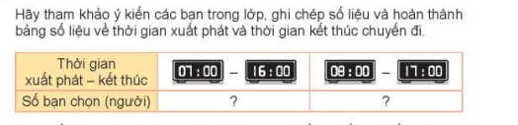
3
Các em thảo luận nhóm 4, hoàn thành phiếu bài tập sau
Thời gian ( Xuất phát – Kết thúc) | 7 giờ - 16 giờ | 8 giờ - 17 giờ
Số bạn chọn ( người) | ? | ?

Slide 11
ĐẠI DIỆN NHÓM TRÌNH BÀY
KẾT QUẢ THẢO LUẬN

Slide 12
Chủ đề 1
LÀM QUEN VỚI YẾU TỐ THỐNG KÊ, SÁC XUẤT
Bài 75
THỰC HÀNH VÀ TRẢI NGHIỆM THU THẬP, PHÂN LOẠI GHI CHÉP SỐ LIỆU, ĐỌC BẢNG SỐ LIỆU (Tiết 2)

Slide 13
Tiết 2

Slide 14
1
Bây giờ, cả lớp hãy cùng nhau lựa chọn đồ ăn mang theo chuyến đi.
Các em thảo luận nhóm 2, hoàn thành phiếu bài tập sau
Món ăn | Xôi chả | Cơm cuộn | Sa lát | Mì trộn | Pizza
Số lượng

Slide 15
ĐẠI DIỆN NHÓM TRÌNH BÀY
KẾT QUẢ THẢO LUẬN

Slide 16
2
Cuối cùng, chúng mình sẽ cùng nhau lựa chọn màu áo đồng phục:
a) Do cửa hàng chỉ có đủ số lượng áo với ba màu: đỏ, vàng, trắng nên cả lớp sẽ thảo luận và chỉ đưa ra lựa chọn với một trong ba màu áo đó.

Slide 17
2
Các em thảo luận nhóm 4, hoàn thành phiếu bài tập sau
Màu áo | Số bạn chọn ( người)
Trắng | ?
Đỏ | ?
Vàng | ?

Slide 18
ĐẠI DIỆN NHÓM TRÌNH BÀY
KẾT QUẢ THẢO LUẬN

Slide 19
b) Trên thực tế việc thu thập, phân loại và ghi chép kết quả bình chọn màu áo làm tốn khá nhiều thời gian, chưa kể những bạn không hẳn thích màu sắc áo được số đông chọn. Nên Rô -bốt gợi ý một cách chọn màu áo tiết kiệm thời gian và công bằng hơn với mọi người đó là gieo xúc xắc.

Slide 20
THỰC HÀNH GIEO XÚC XẮC

Slide 21


CỦNG CỐ - DẶN DÒ

Slide 22
Hoàn thành bài
Xem lại bài đã học
Chuẩn bị bài mới

Slide 23


Kính chúc các thầy cô mạnh khoẻ
Chúc các em học sinh chăm ngoan, học giỏi!

